Slide 1
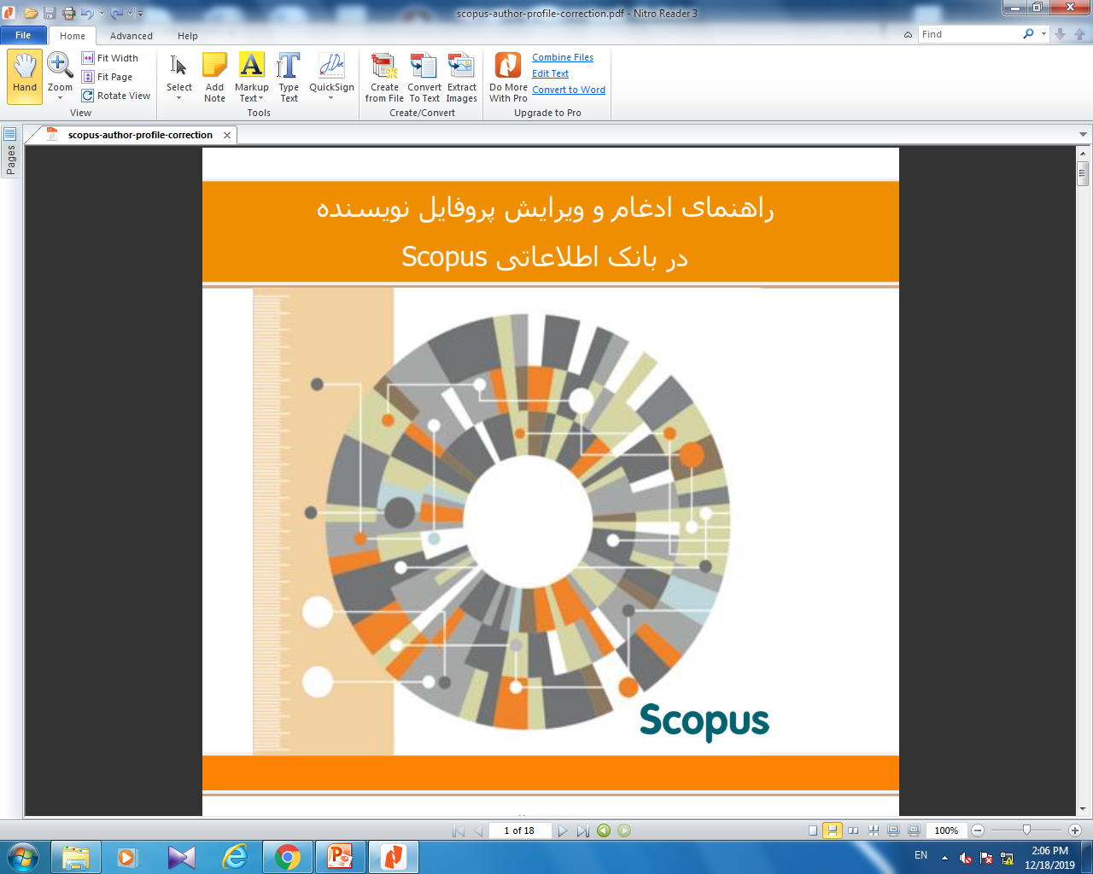

Slide 2
مقدمه
اشکالات موجود در پروفایل اساتید و پژوهشگران دانشگاه، مانند شیوه نگارشی متعدد اسامی افراد، ادغام مقالات نویسندگان افراد با اسامی مشابه، اشکال در وابستگی دانشگاهی، دیده نشدن برخی از مقالات افراد و... که موجب می شود شاخص های علم سنجی اشتباه استخراج شود. برای این منظور بایستی مطابق مراحل ذیل پروفایل پژوهشگران را در این پایگاه اصلاح نمود.

Slide 3
جستجوی پروفایل نویسندگان در پایگاه Scopus
برای ورود به پایگاه اطلاعاتی Scopus از طریق آدرس https://www.scopus.com اقدام نموده، گزینه Authors را انتخاب نموده در باکس Author last name نام خانوادگی و در باکس Author first name حرف اول نام کوچک یا شکل کامل نام کوچک درج می شود. می توان در باکس سوم Affiliation وابستگی دانشگاهی را هم قید کرد.

Slide 4
ادامه مقدمه اسکوپوس
لازم بذکر است می توان در باکس وابستگی دانشگاهی فقط اسم شهر یا کشور را نیز قید کرد.
در صورتی که اساتید دارای ID ORCID باشد می توان آنرا در باکس مربوطه وارد نمود در چنین مواردی دیگر نیازی به پر کردن سایر باکس ها نمی باشد.

Slide 5
ادامه مقدمه اسکوپوس
با توجه به اینکه اسامی نویسندگان در مقالات دارای دو یا چندین نوع نگارشی می باشند. به همین دلیل استفاده از عملگرهای جستجو بسیار مفید است. در پایگاه اسکوپوس می توان از کاراکتر ستاره (*) به جای حرف یا حروفی که به صورت های مختلف نوشته می شوند استفاده کرد.

Slide 6
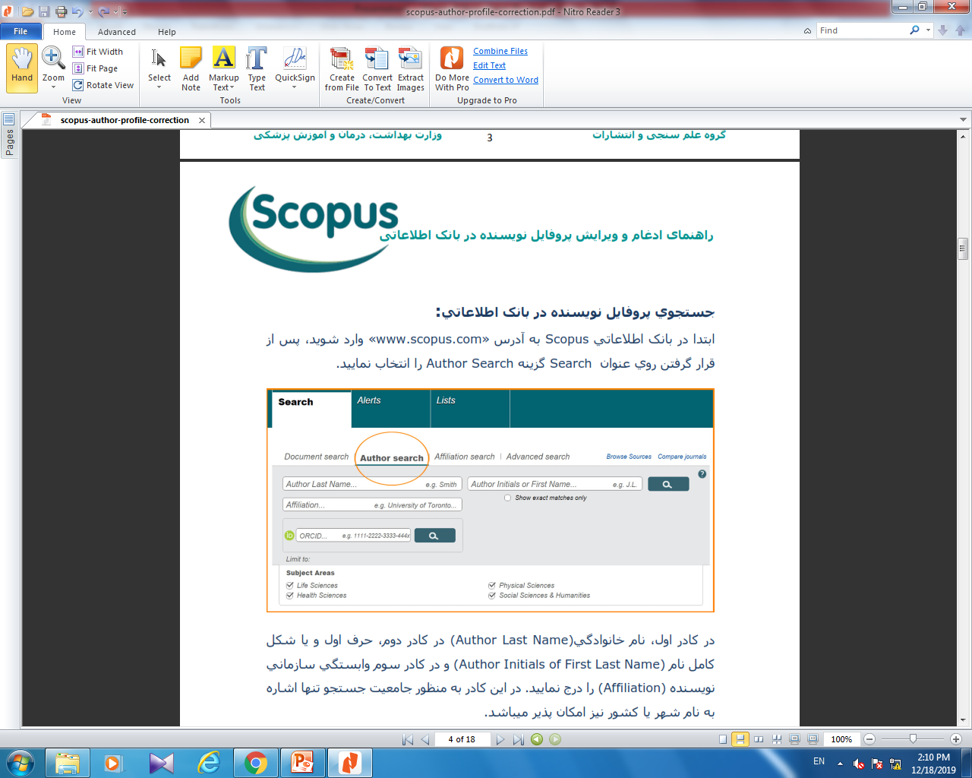
نحوه ادغام پروفایل در اسکوپوس

Slide 7
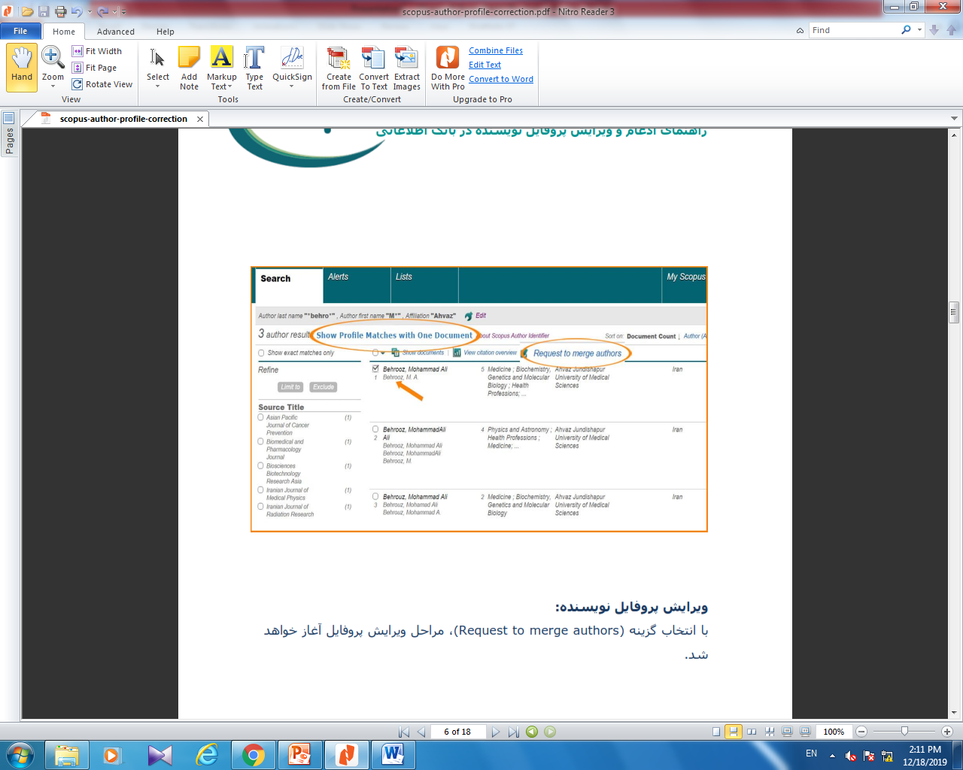
ادامه نحوه ادغام پروفایل در اسکوپوس

Slide 8
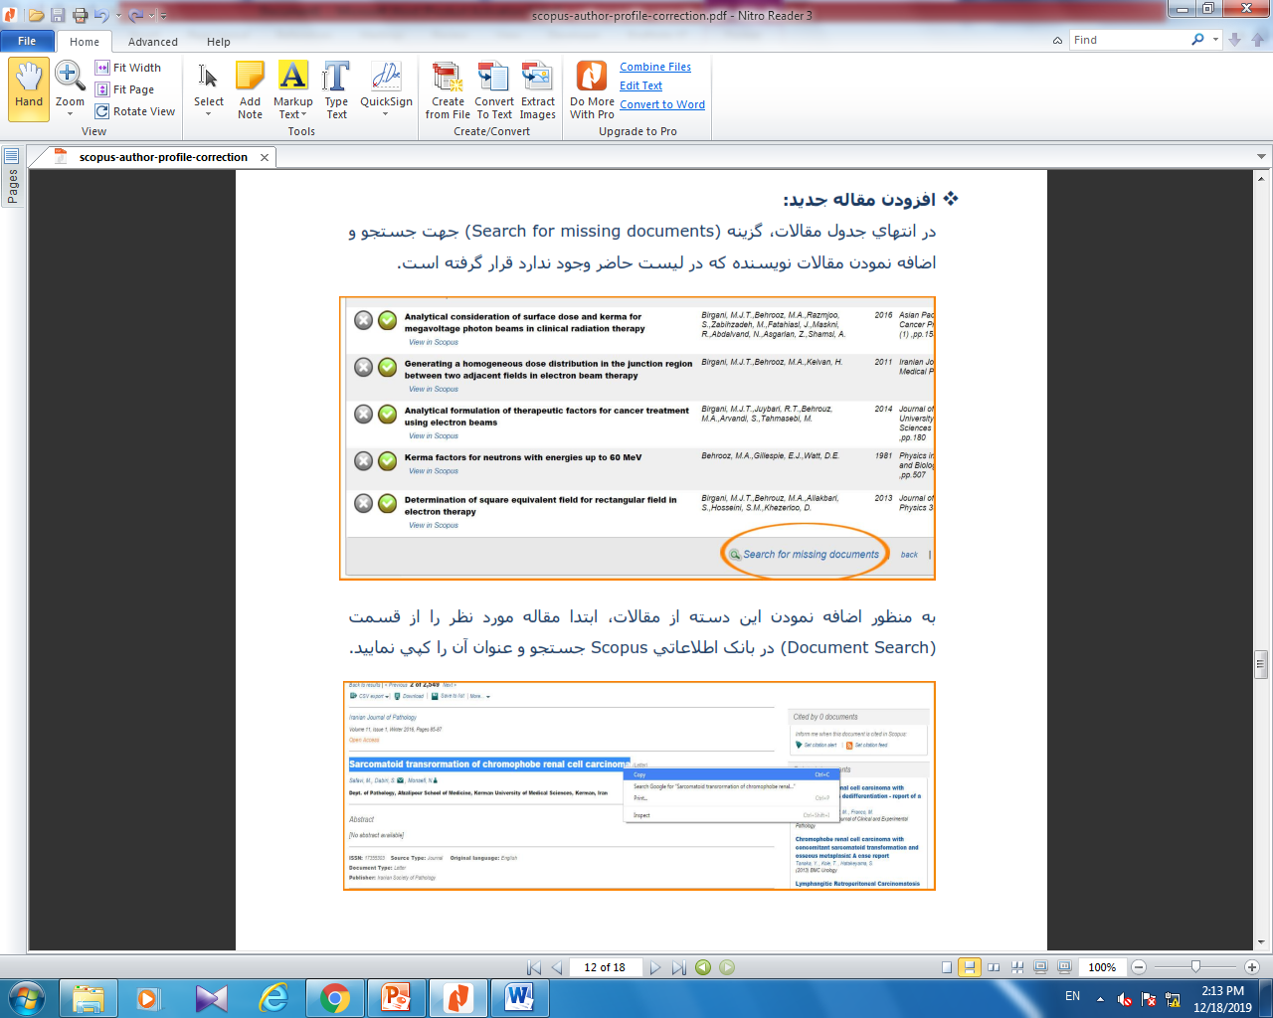
ادامه نحوه ادغام پروفایل در اسکوپوس

Slide 9
با تشکر

